Slide 1
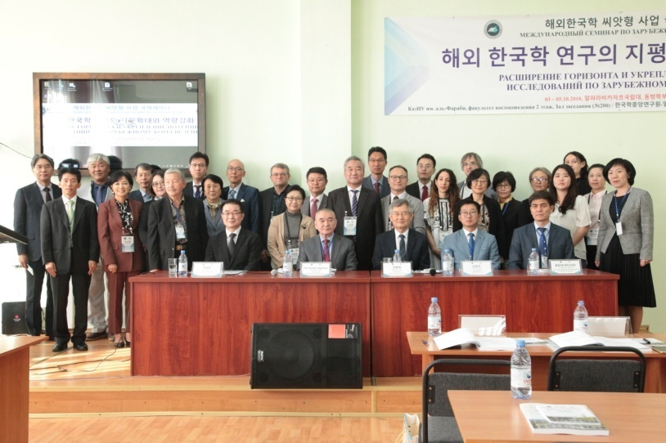
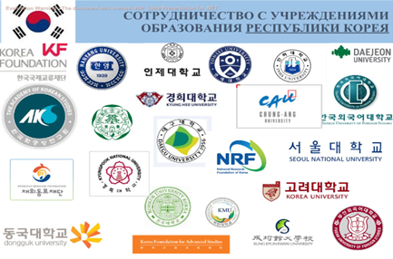
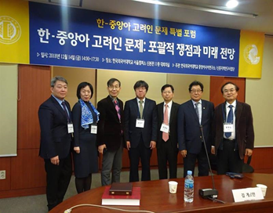
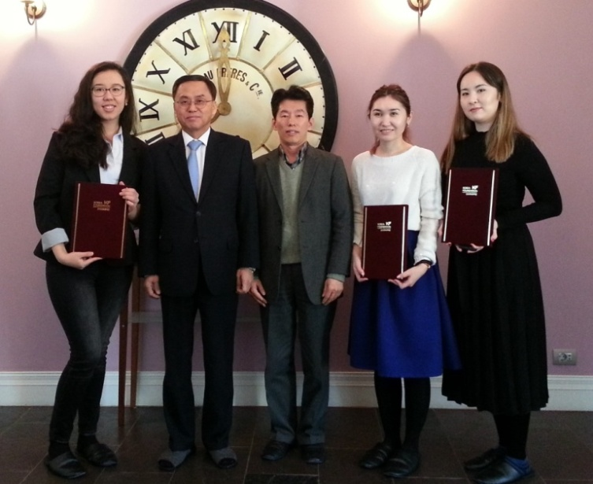
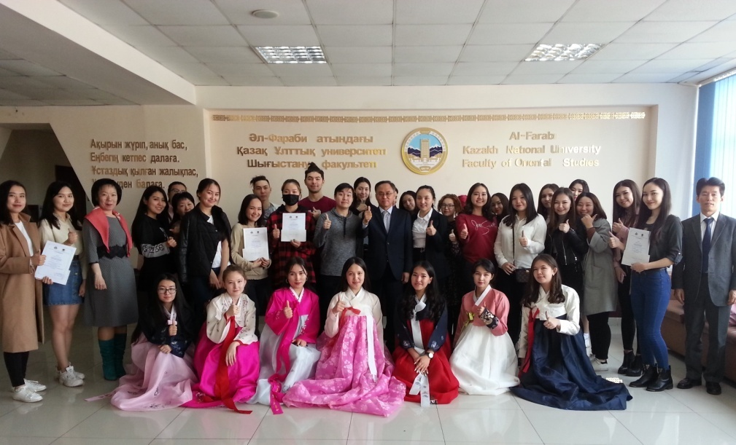
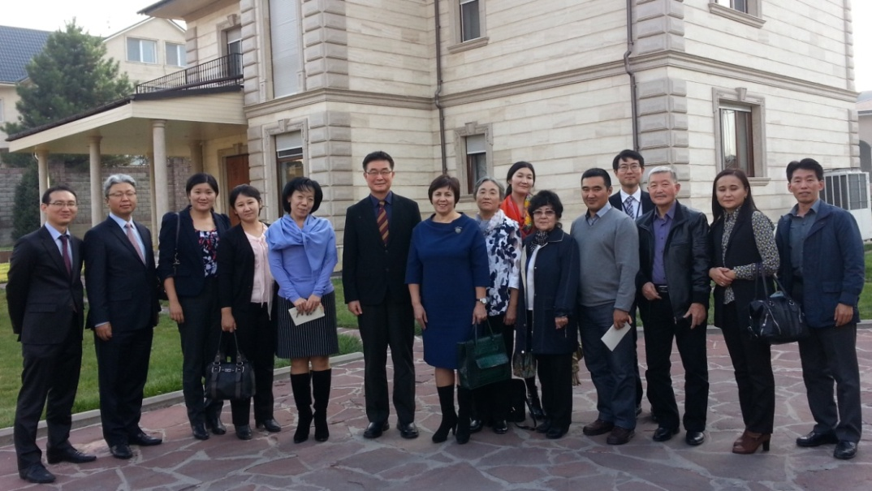
МЕЖДУНАРОДНЫЕ СВЯЗИ КАФЕДРЫ ДАЛЬНЕГО ВОСТОКА
На сегодняшний день отделение корееведения кафедры Дальнего Востока установила связи со многими вузами Кореи. Кафедра плодотворно сотрудничает с Хангукским университетом иностранных языков, Университетом Донгук, Университетом Каннам, Университетом Каннунванджу, Университетом Кукмин, Университетом Тэджон, Университетом Ханъянг, Пусанским университетом иностранных языков, Университетом Тэгу.

Slide 2
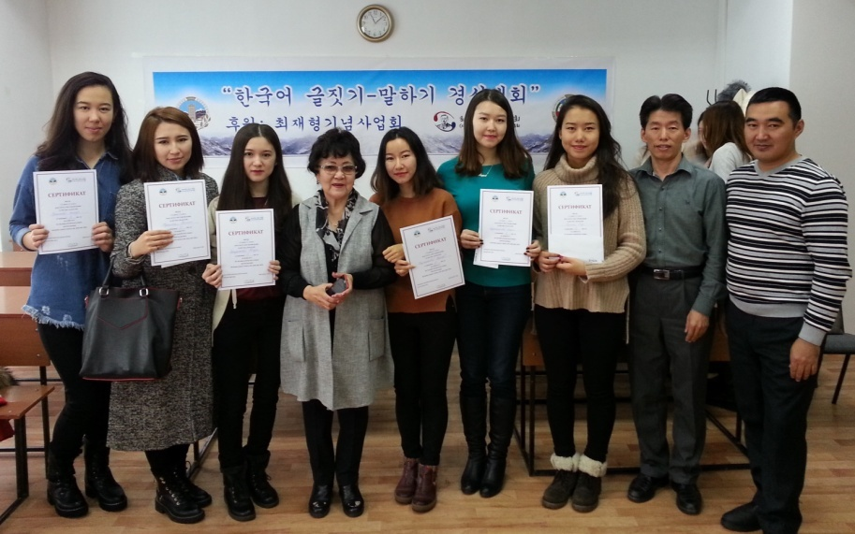
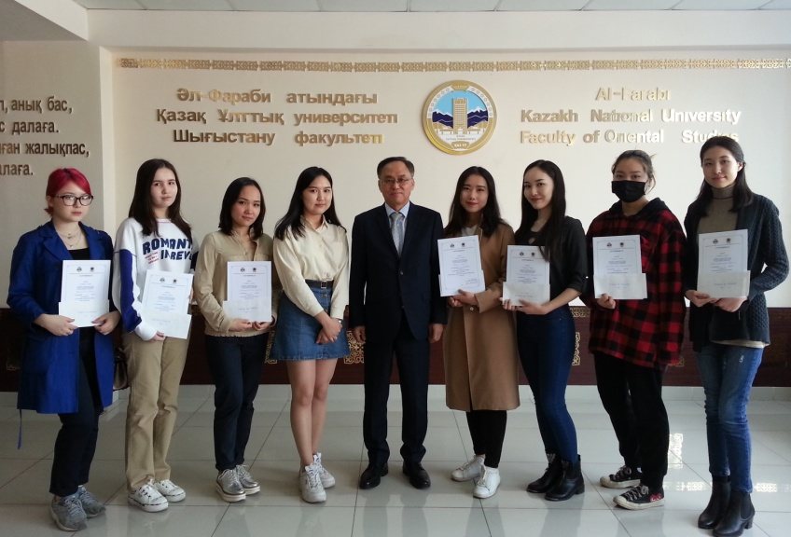
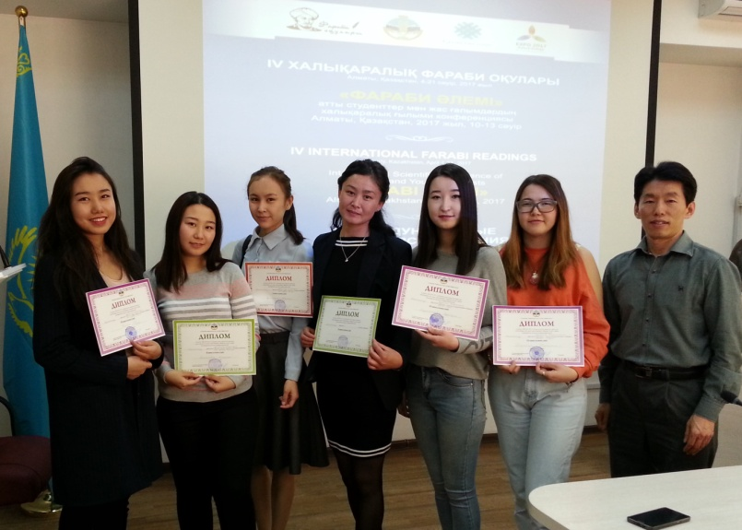
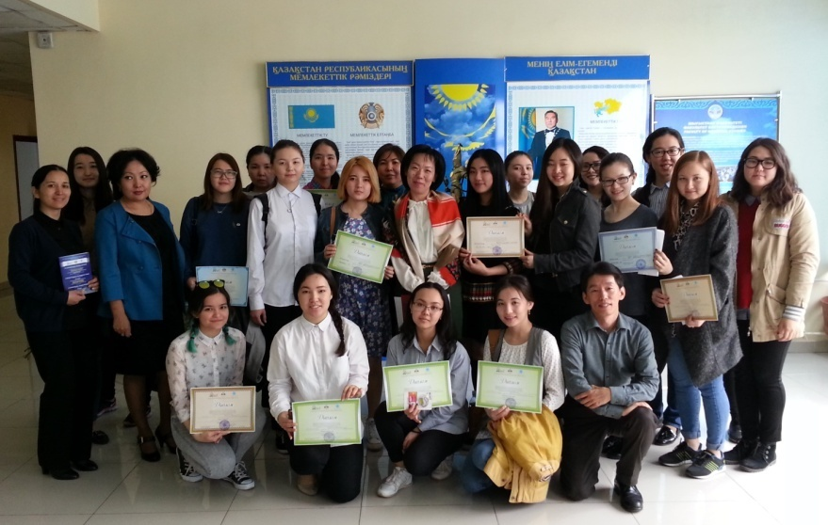
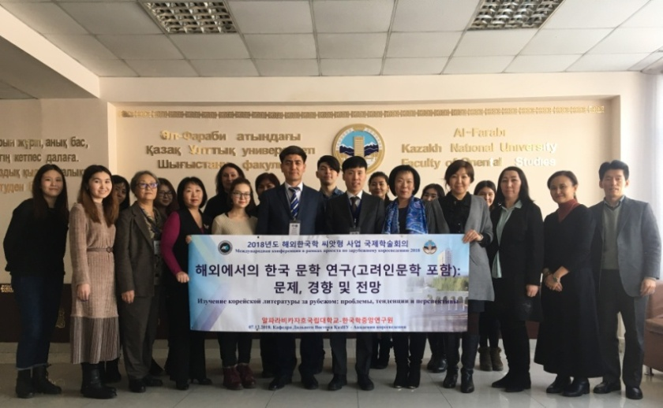
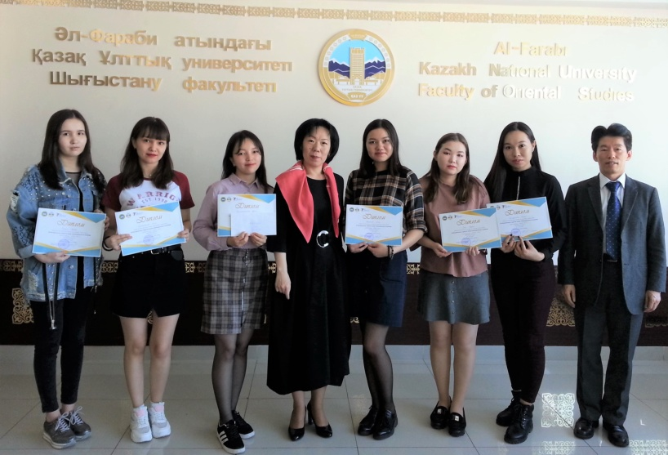
НАУЧНАЯ ЖИЗНЬ КАФЕДРЫ
Научно-исследовательская работа кафедры базируется на научных школах по корееведению и японоведению. Структурными подразделениями кафедры Дальнего Востока являются: Международный центр корееведения – директор Центра д.и.н., профессор Ким Г.Н. и Научно-образовательный центр по изучению Японии и Центральной Азии (Алматинский офис Университета Цукуба) – исполнительный директор Центра приглашенный профессор Ниномия Такаши. Научно-исследовательская работа кафедры Дальнего Востока направлена на изучение языка и литературы, истории, культуры, экономики, политики, общественной мысли и религии Кореи, Японии.

Slide 3
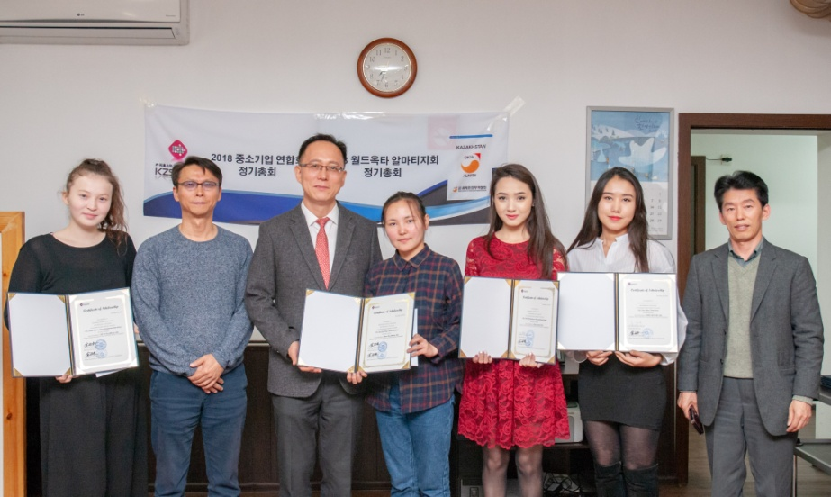
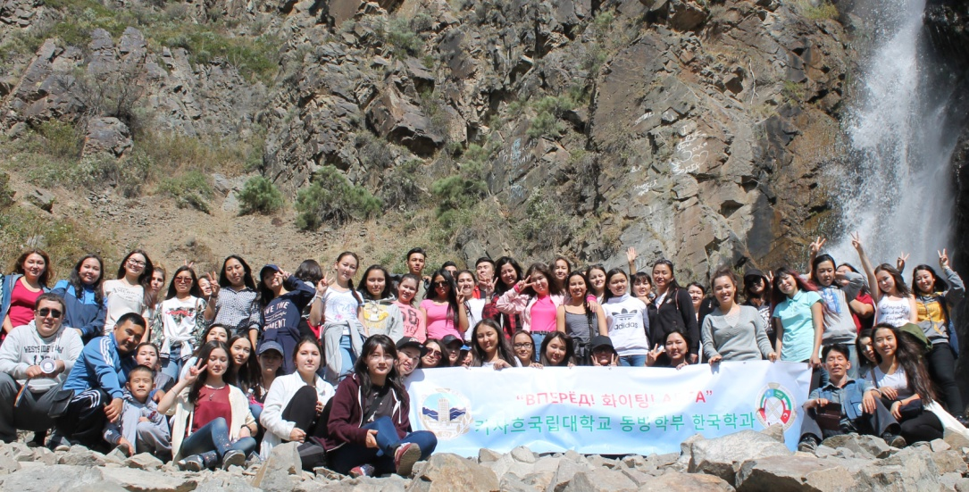
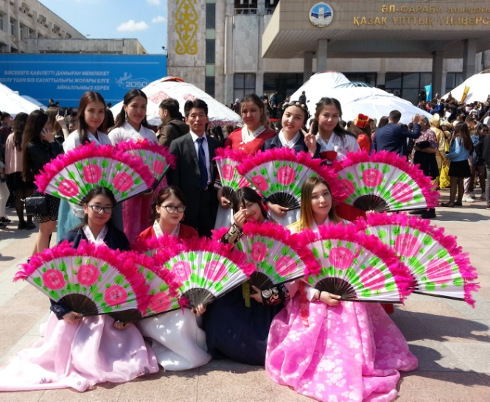
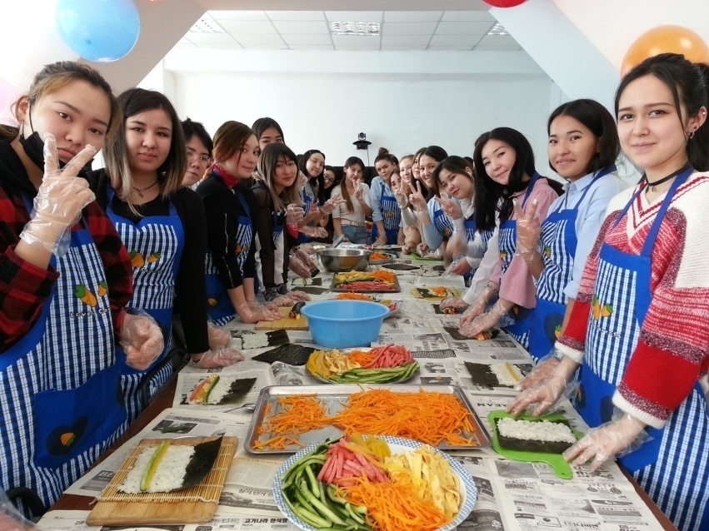
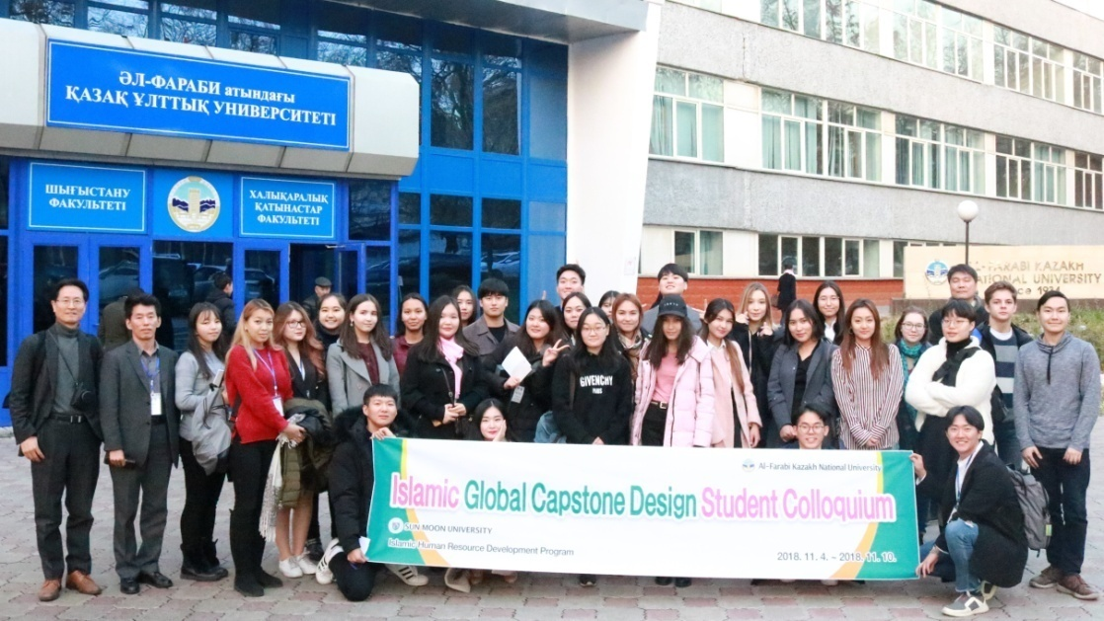
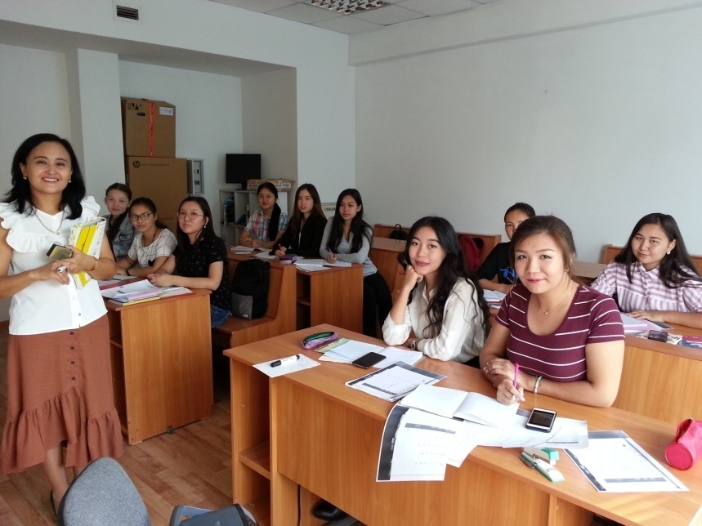
СТУДЕНЧЕСКАЯ ЖИЗНЬ КАФЕДРЫ
Разнообразна и насыщена жизнь наших студентов в стенах университета. Студенты и магистранты – активные участники различных культурных мероприятий, связанных с памятными датами и национальными праздниками Казахстана и Южной Кореи.
На кафедре постоянно действует студенческий научно-страноведческий кружок «Шин сэдэ» (Новое поколение).
Ежегодно проводятся День корейской кухни, Летние и Зимние школы, различные конкурсы на знание языка,
истории и культуры, встречи с южнокорейскими работодателями.

